Slide 1
«МЫ ПОМНИМ ТЕБЯ, СОЛДАТ !»
В память о советских солдатах,
погибших во время Великой Отечественной войны
ГОЛ «Солнышко»МАОУ СОШ № 60
г. Екатеринбург

Slide 2
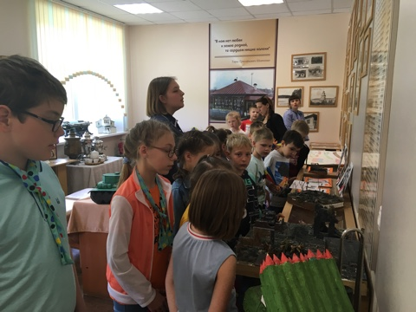
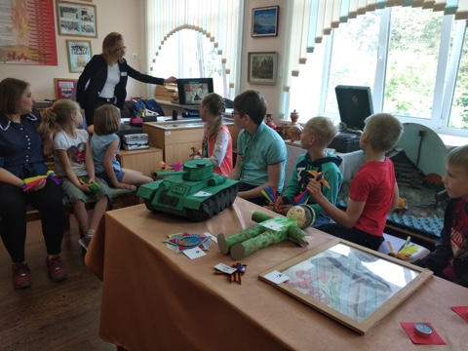
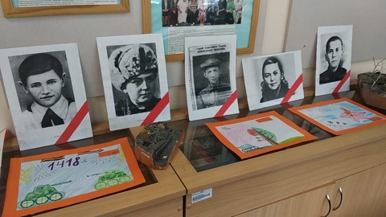
ЭКСКУРСИЯ В МУЗЕЕ
«ВЕЛИКАЯ ОТЕЧЕСТВЕННАЯ ВОЙНА»
Музей истории школы
и поселка Малый Исток

Slide 3
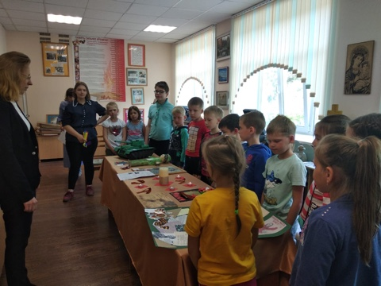

Slide 4
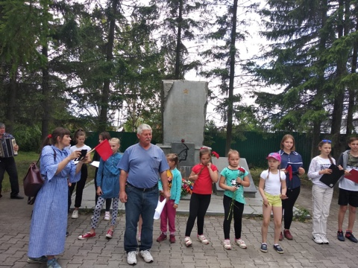
ЛИНЕЙКА ПАМЯТИ,
ПОСВЯЩЕННАЯ НАЧАЛУ ВЕЛИКОЙ ОТЕЧЕСТВЕННОЙ ВОЙНЫ

Slide 5
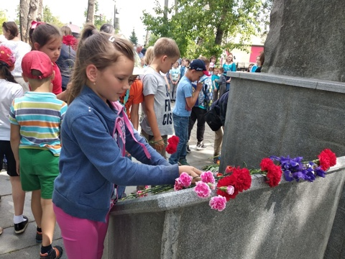
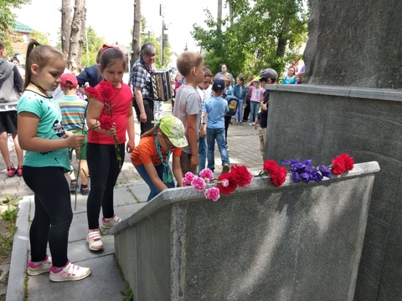
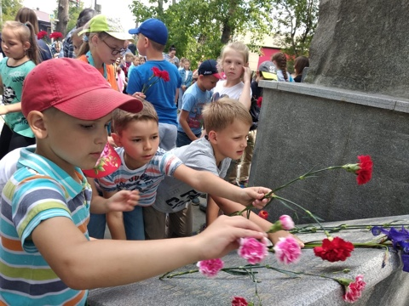
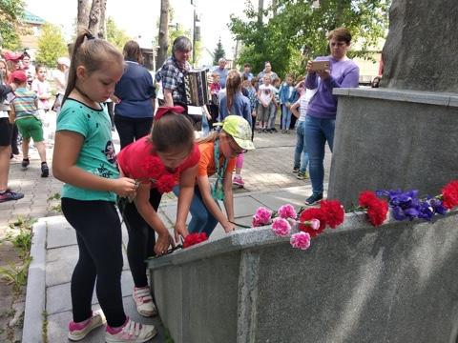
ВОЗЛОЖЕНИЕ ЦВЕТОВ К ОБЕЛИСКУ
В ПОСЕЛКЕ МАЛЫЙ ИСТОК

Slide 6
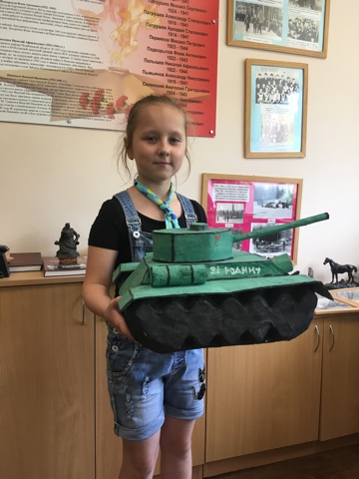
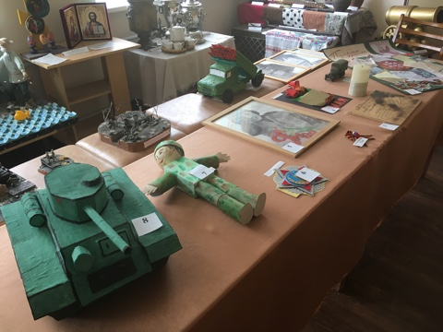
КОНКУРС
ТВОРЧЕСКИХ РАБОТ
«1418 дней»
ПОБЕДИТЕЛЬ КОНКУРСА
НИКИФОРОВА КСЕНИЯ

Slide 7
Конкурс рисунков «Не отнимайте солнце у детей»
ПОБЕДИТЕЛИ КОНКУРСА

Slide 8
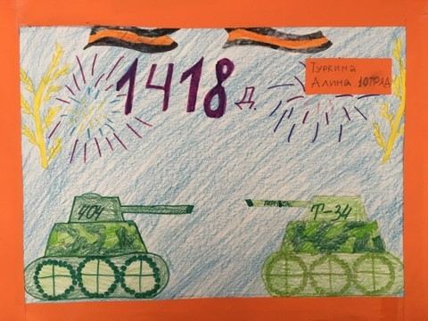
I ОТРЯД
ТУРКИНА АЛИНА

Slide 9
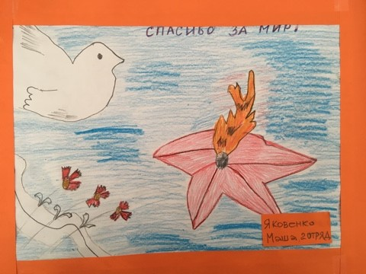
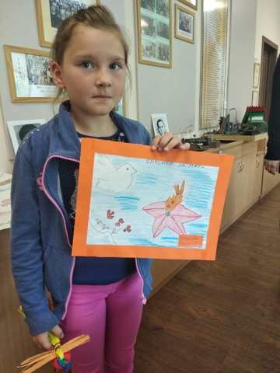
II ОТРЯД
ЯКОВЕНКО МАРИЯ

Slide 10
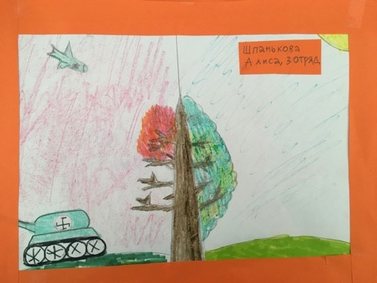
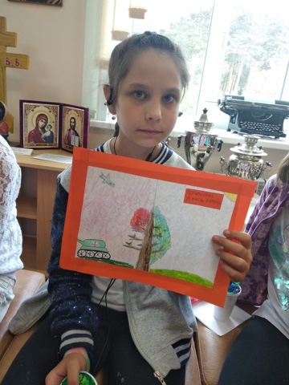
III ОТРЯД
ШПАНЬКОВА АЛИСА

Slide 11
БУДЕМ ПОМНИТЬ!

